Slide 1
需求工程项目收尾
评审PPT
答辩人：G05

Slide 2
目 录
CONTENTS
01 项目起始阶段
04 需求变更阶段
02 项目计划阶段
05 项目总结阶段
03 需求分析阶段
06 参考文件与绩效评定

Slide 3
项目起始阶段^{[18][16][14]}
项目章程
平时会议记录
内部评审记录
配置管理与文档更新记录

Slide 4
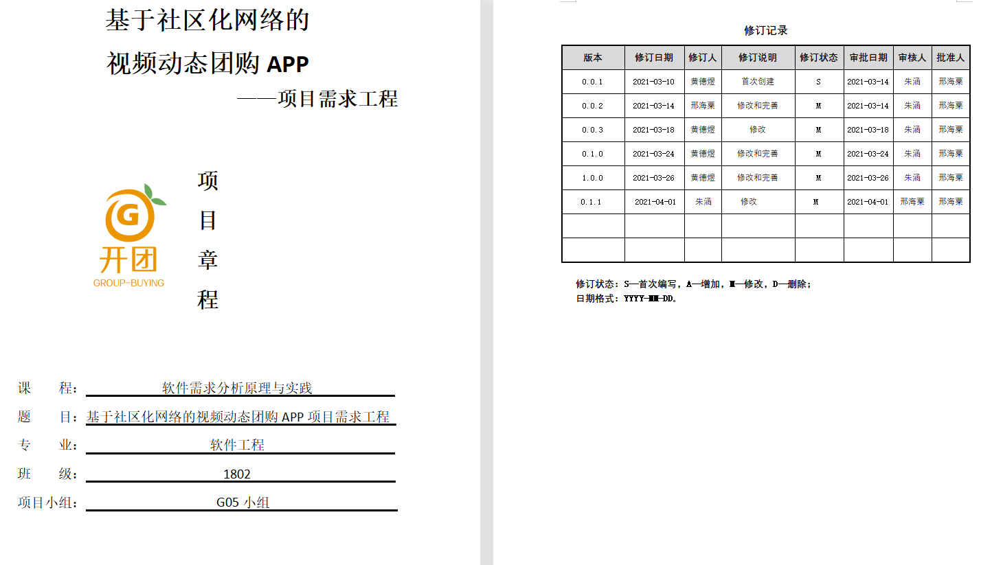
项目章程^{[18]}
SRA2021_G05_项目章程

Slide 5
项目章程：项目管理团队^{[18]}
姓名 | 职位 | 个人信息 | 联系方式 | 地址
邢海粟 | 项目经理/分析设计员/任务审核员/主要程序员 | 班级：软工1802学号：31801347 | 微信：xhs001022 邮箱：31801347@stu.zucc.edu.cn | 惟学1-409
章拾瑜 | UI设计/主要程序员 | 班级：软工1802学号：31801335 | 微信：zsy791437323 邮箱：31801335@stu.zucc.edu.cn | 惟学1-409
黄德煜 | 配置管理员/分析设计员/文档管理员 | 班级：软工1801学号：31801163 | 微信：wxid_lxu76iqobv7v12 邮箱：31801163@stu.zucc.edu.cn | 惟学1-410
陈正祎 | 主要程序员/分析设计员/会议记录员/UI设计 | 班级：软工1802学号：31801342 | 微信：czy_qifei 邮箱：31801342@stu.zucc.edu.cn | 惟学1-411
朱涵 | 文档管理员/进度管理员/任务审核员 | 班级：软工1802学号：31801344 | 微信：cmzh_11280047 邮箱：31801344@stu.zucc.edu.cn | 惟学1-411

Slide 6
项目章程：小组会议安排^{[18]}
本项目团队每周举行二至三次例会
时间：每周周二下午和周四下午以及周末不定期召开
主持人：项目经理
参与人员：全体项目成员
会议方式：明德楼四楼412宿舍
备注：发起人有权召开临时会议，但应于会议召开前3小时于微信群中开启通知，到会人超过或等于三人会议召开。常规例会参与人员如遇突发事件需要请假，则需在会议召开前一天向项目经理发起请求。 本项目流程中所需的软件，互相沟通交流。相互提供必要的帮助。 定期召开团队建设。分享心得体会。

Slide 7
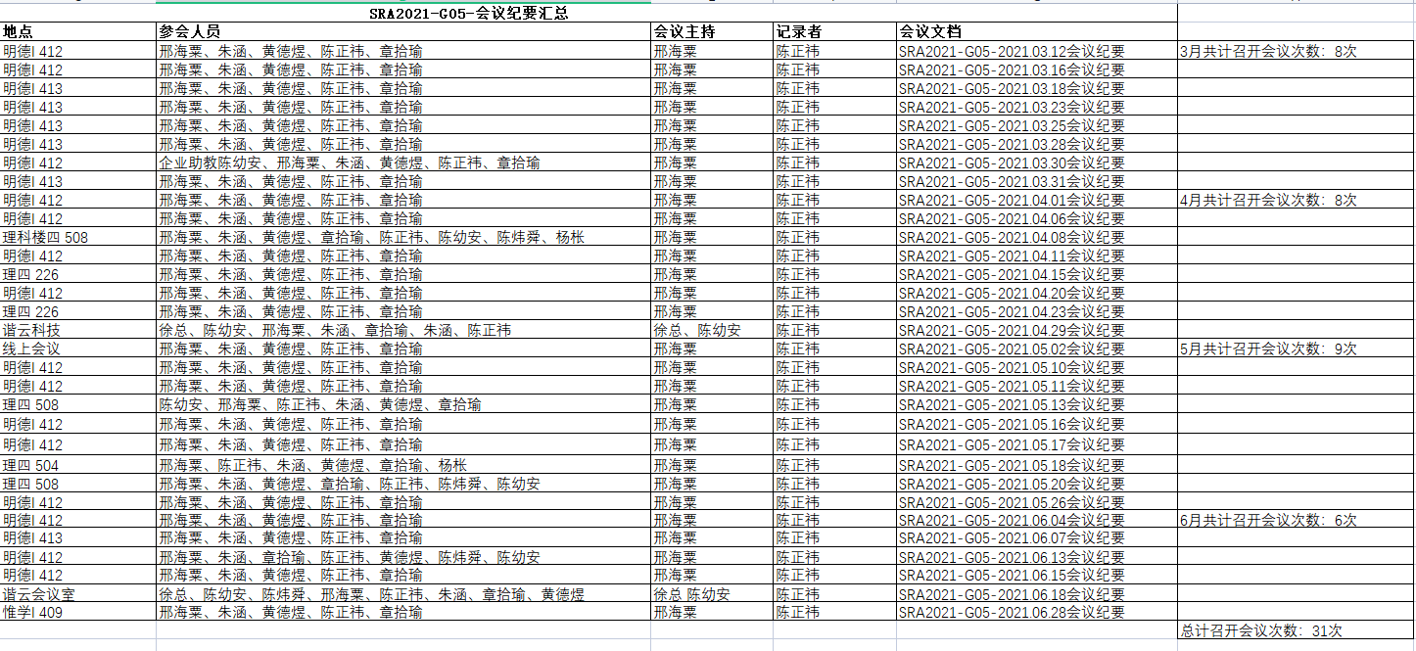
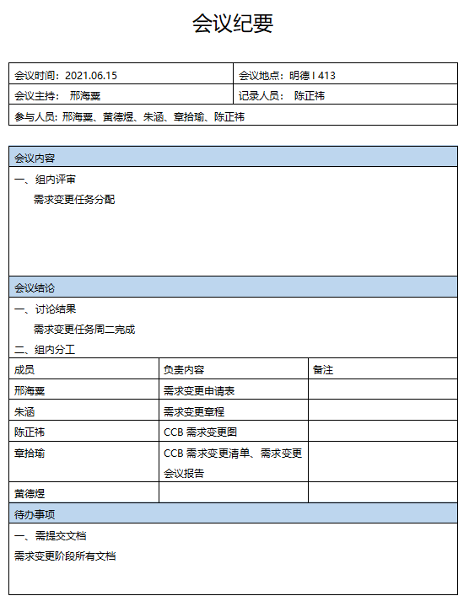
平时会议记录^{[26]}
平均召开会议时间为2d-3d

Slide 8
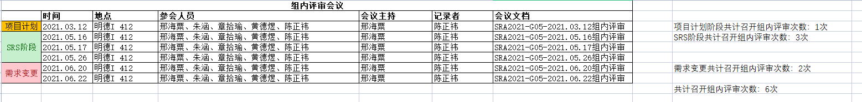
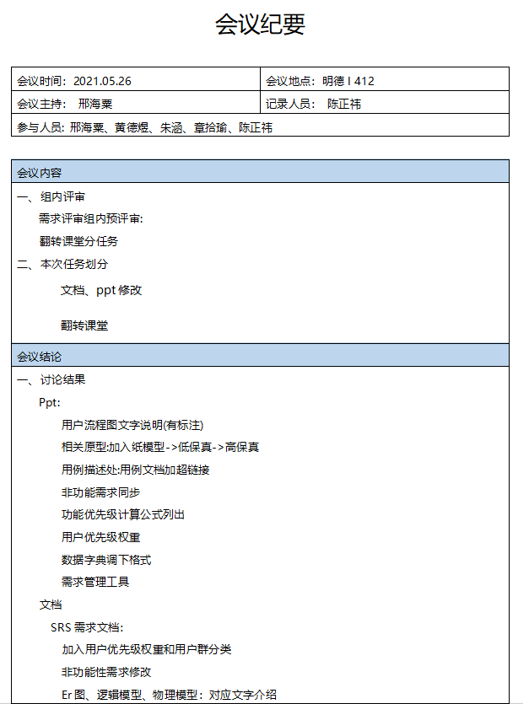
组内评审记录^{[26]}
平均每个阶段召开组内评审2次

Slide 9
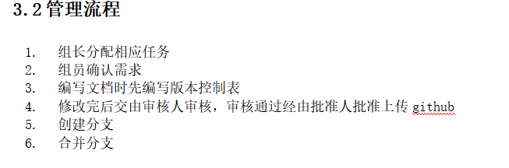
配置管理文档^{[14]}
《配置管理文档》(CM)是项目初期策划的结果，它提供了小组项目的流程以及一个统一的操作大纲，方便进行配置管理，保留项目的进程以及里程碑
SRA2021-G05-配置管理文档

Slide 10
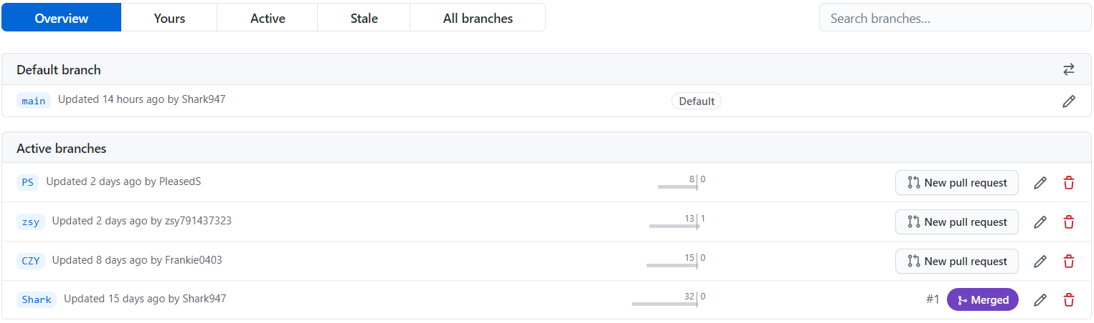
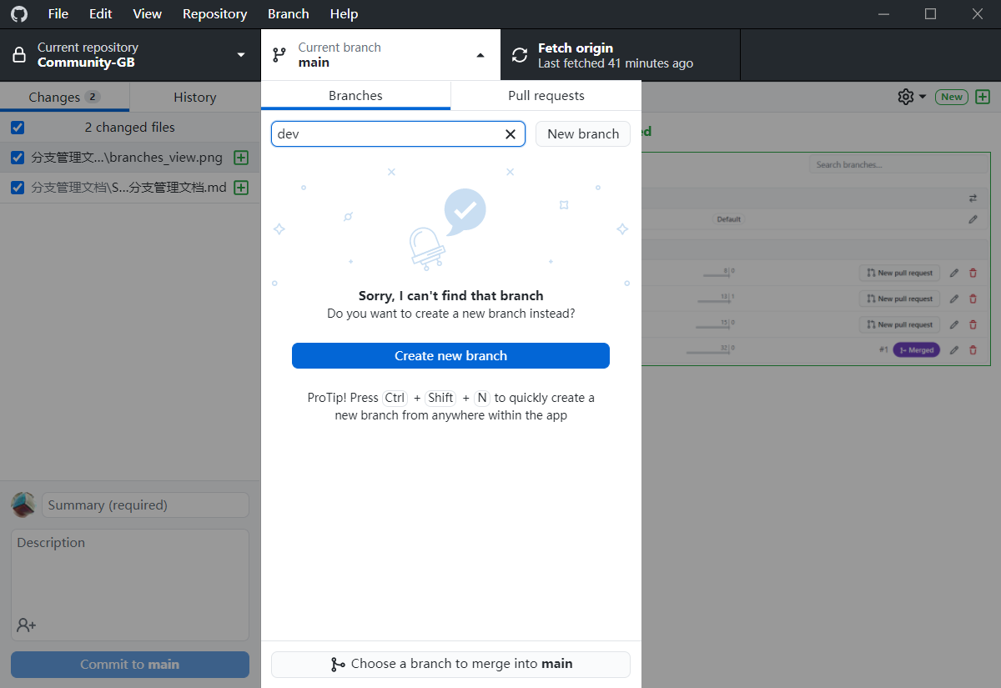
配置管理文档^{[14]}
这里可以使用git desktop来建立新的分支
这里可以查看总体分支的数量以及状态，甚至于删除对应的分支。

Slide 11
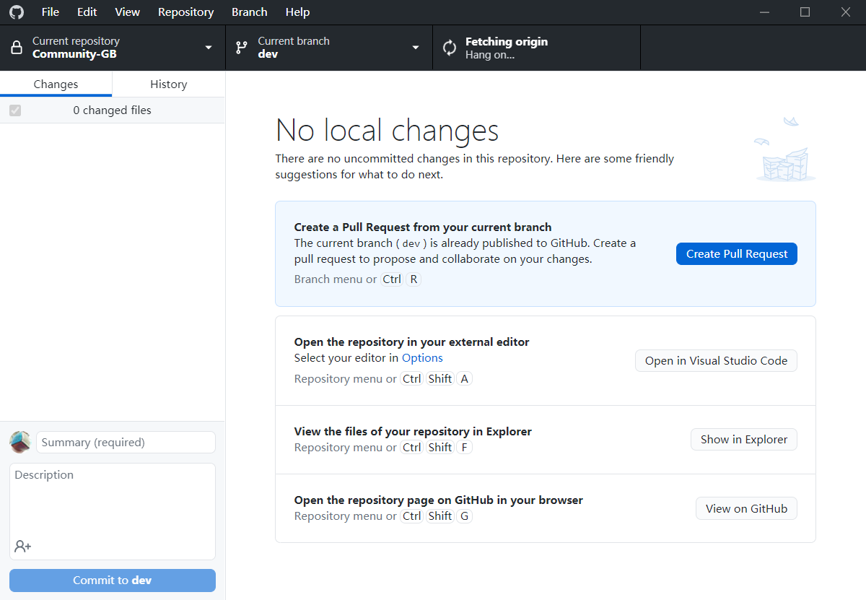
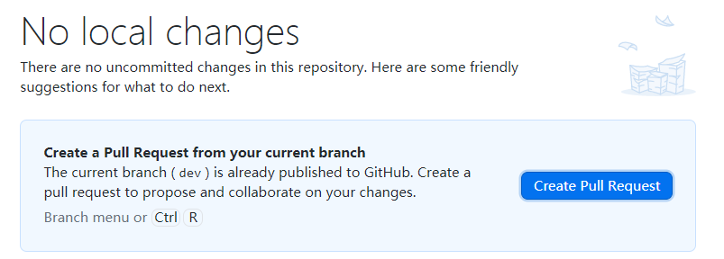
配置管理文档^{[14]}
成功提交到我们的远程分支仓库后就可以准备合并分支，将提交的内容归并到主分支中了
根据界面按钮先进行commit后push，最后pull request归并分支

Slide 12
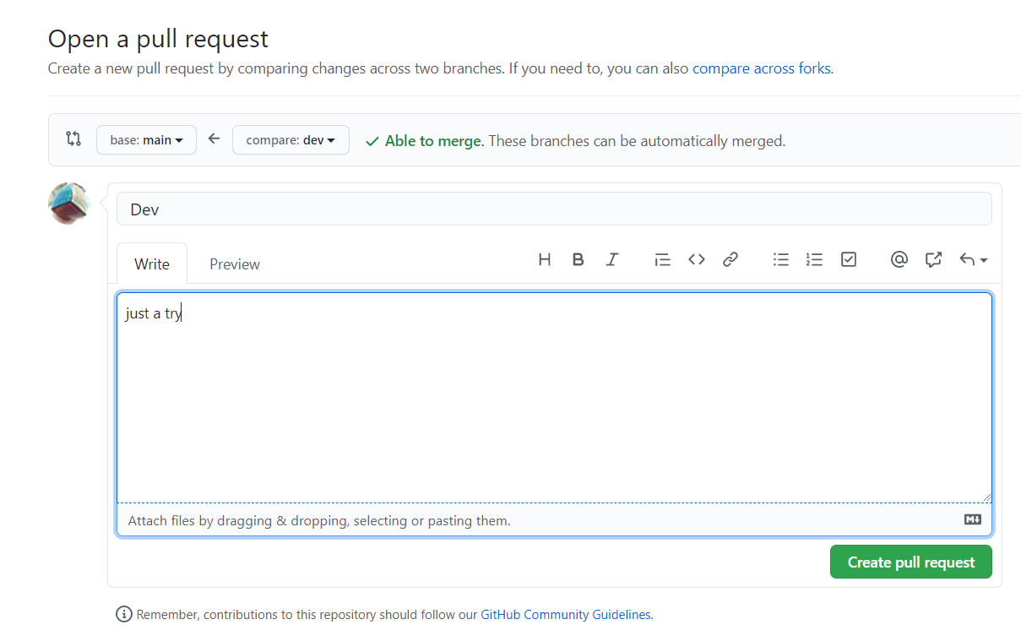
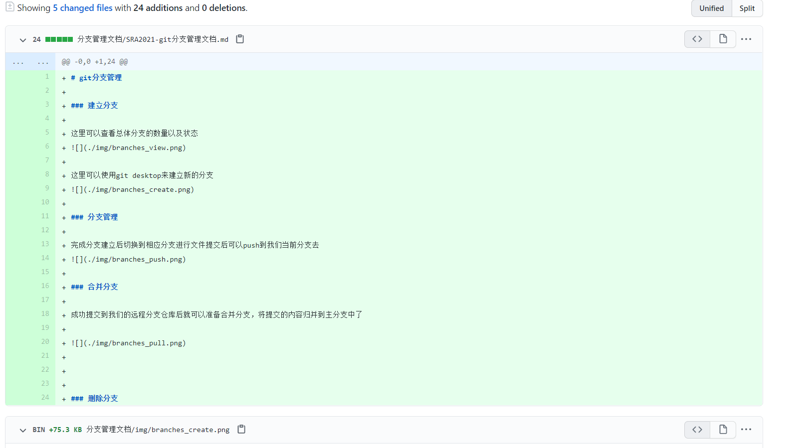
配置管理文档^{[14]}
根据打开的网页（github网页）进行分支归并，也可以查看要归并的分支做了哪些修改

Slide 13
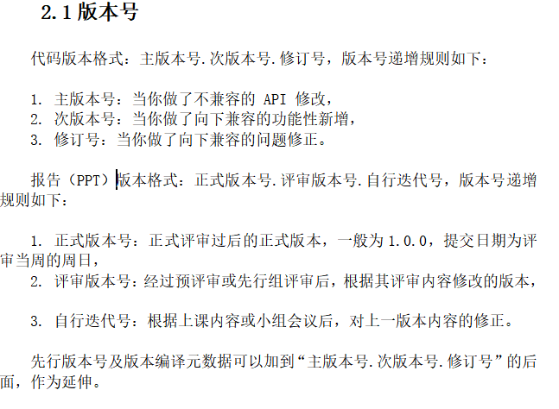
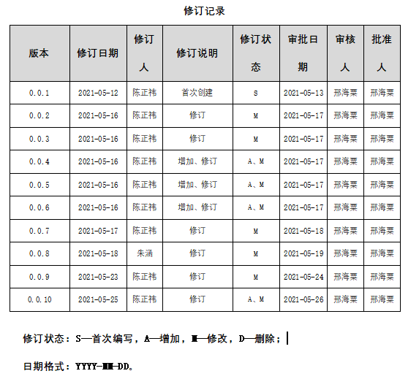
版本号规则^{[14]}

Slide 14
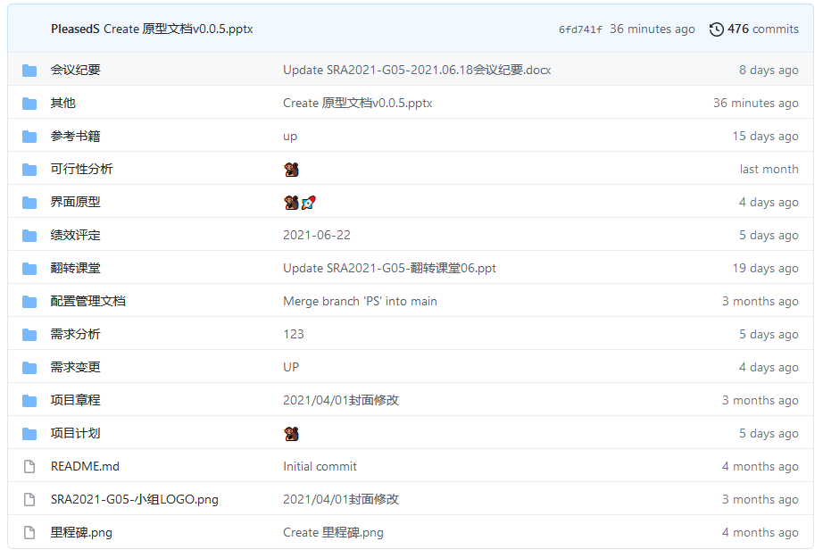
配置管理与文档更新记录
仓库根目录

Slide 15
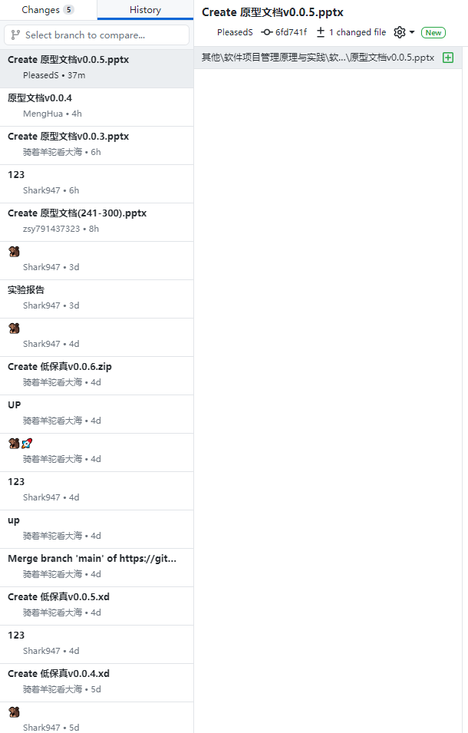
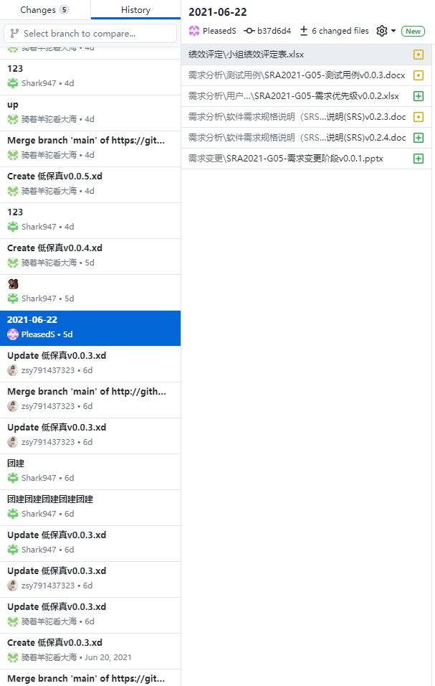
配置管理与文档更新记录
更新频率保持在1d-2d

Slide 16
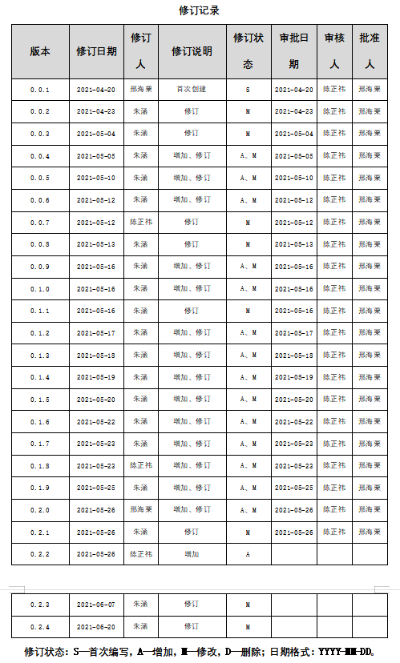
配置管理与文档更新记录

Slide 17
项目计划阶段^{[15][16][28][19]}
WBS图与工作表
任务分配情况
甘特图
必要子计划
与实际情况的偏差

Slide 18
可行性分析^{[17]}
经济可行性
操作可行性
法律可行性
1.基本建设投资
开发所需软件以及小组成员每人一台电脑和相应的网络环境。
需要软件环境：包括服务器、项目所用工具等。
2.时间成本
办公人力：根据IT行业平均月薪报告显示，截止2020年4月，中国大陆程序员平均月薪为14269元，换算成时薪约为52元。
因此，人力成本约为49920元。
3.其它成本
包括团建成本、图标外包成本等
所有操作都基于APP，只要有一定的APP使用经历都可以使用，同时参考网易BUFF、淘宝、抖音带货等交易模式设计一款结合社区视频动态的团购APP。
旨在让社区内部的所有年龄段的客户都能顺利使用。
本软件为小组成员共同设计研发，未与市面上所有的类似APP有雷同之处，本组研发的此APP故不存在任何侵犯、妨碍和责任问题。本组研发人员所使用的开发软件均为正版授权软件，故不存在个人的侵权、妨碍和责任问题。
网站涉及的所有付费项目均是用户自愿的购买项目，没有任何强制以及捆绑消费。

Slide 19
可行性分析^{[17]}
最终方案选择(技术可行性)
经济可行性：APP>Web网页≈小程序
APP：涉及多个平台的开发工具、语言，以及不同设备的适配。
Web网页：开发、维护成本低，推广方式多种多样。
小程序：开发成本不是很高。
技术可行性：Web网页≈小程序>APP
Web网页：开发技术较为成熟，且功能完善，浏览器兼容问题较好解决。
小程序：微信团队提供了开发者工具，并且规范了开发标准。
APP：多平台所需要的技术多，成本高。
操作可行性：APP>Web网页>小程序
APP：实现最丰富的功能和最华丽的交互，虽然需要下载安装。
Web网页：即点即用，用户使用成本低，可以与选课网界面一致。
小程序：跨平台，即点即用，用户使用成本低，用户体验差，运行速度慢
最终我们选择了在前面的限制下所能最好实现我们的功能的APP作为我们的最终方案。

Slide 20
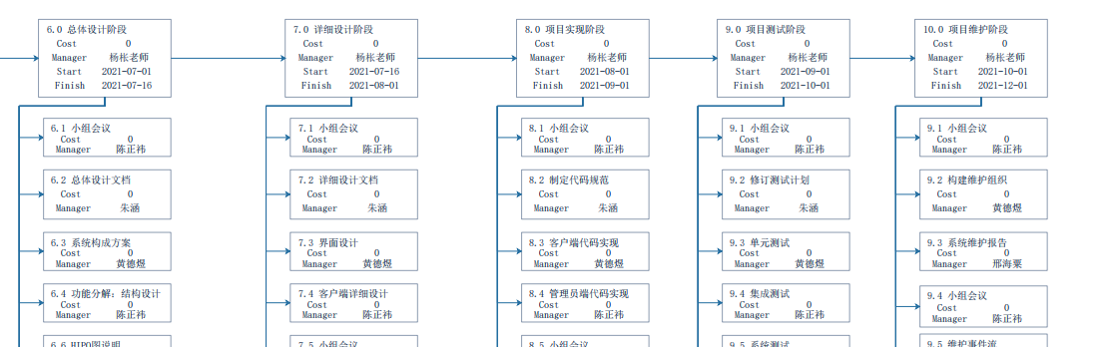
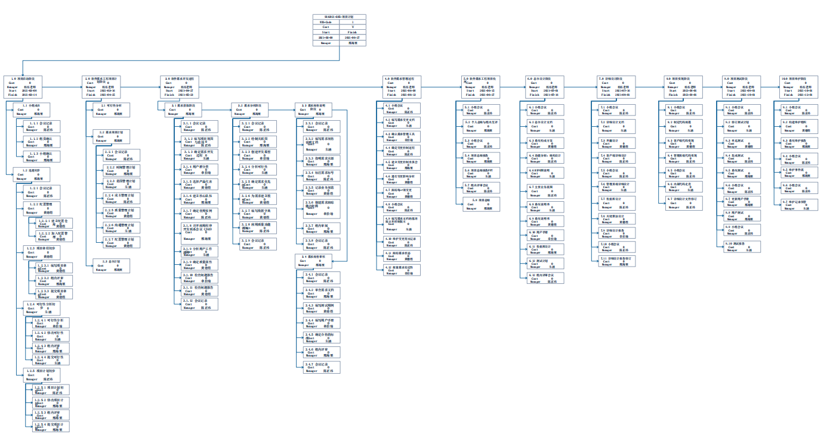
WBS图与工作表^{[13][28]}
WBS图

Slide 21
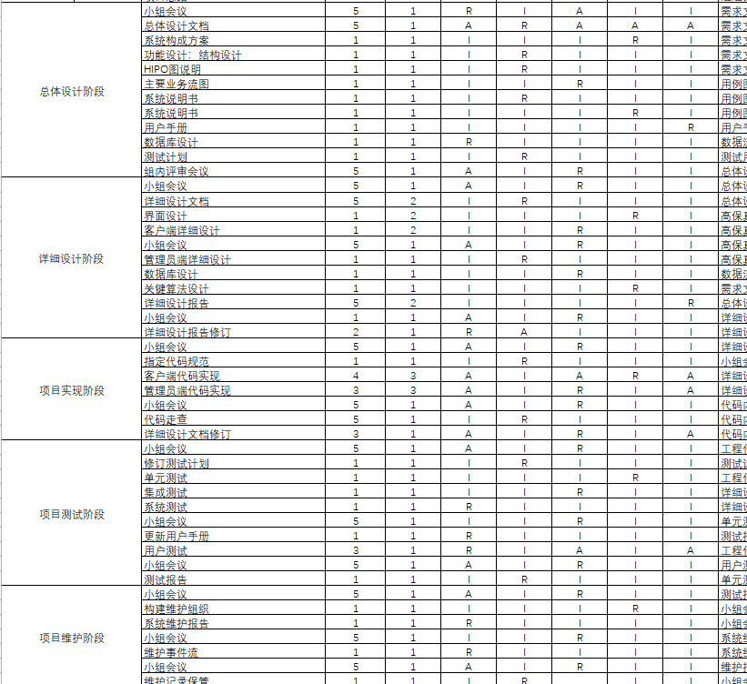
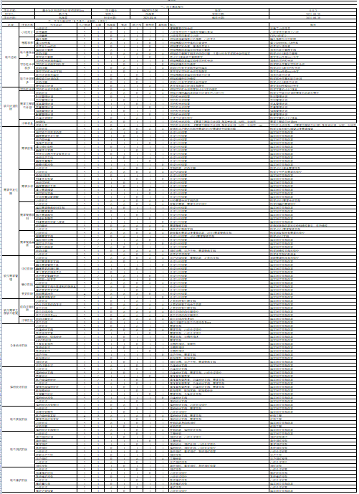
WBS图与工作表^{[28][13]}
WBS表

Slide 22
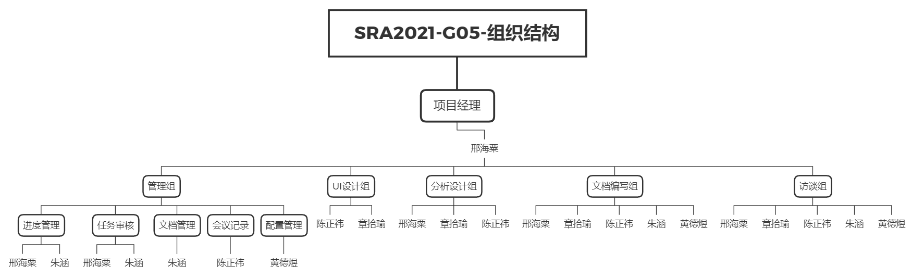
OBS^{[13]}

Slide 23
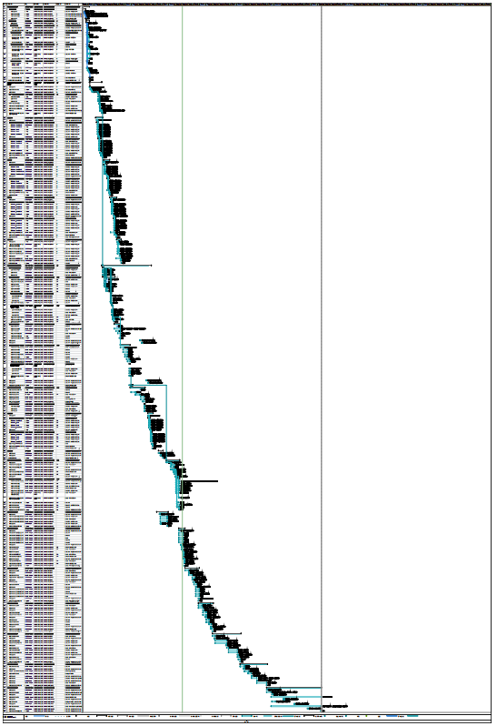
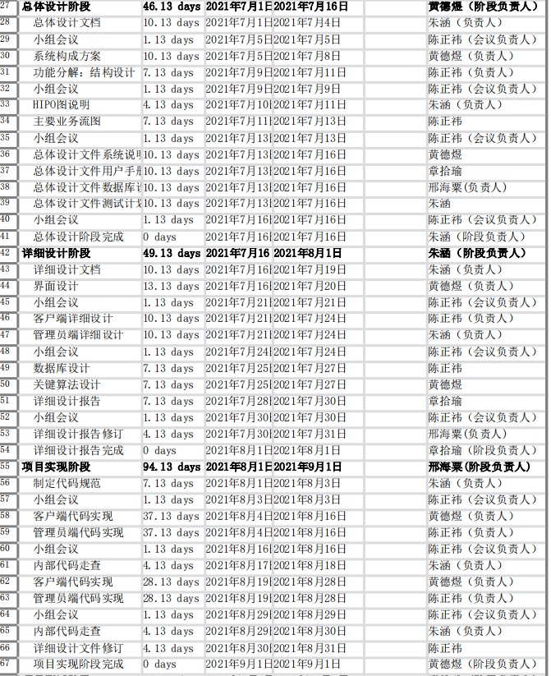
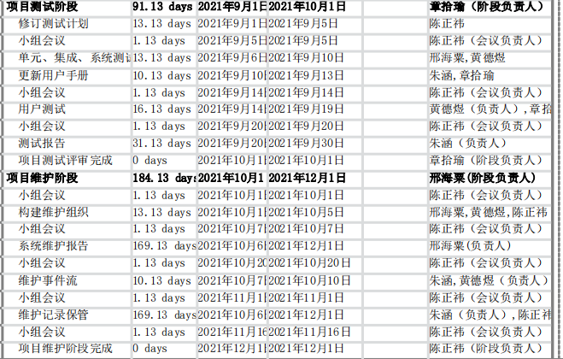
甘特图^{[19]}
甘特图

Slide 24
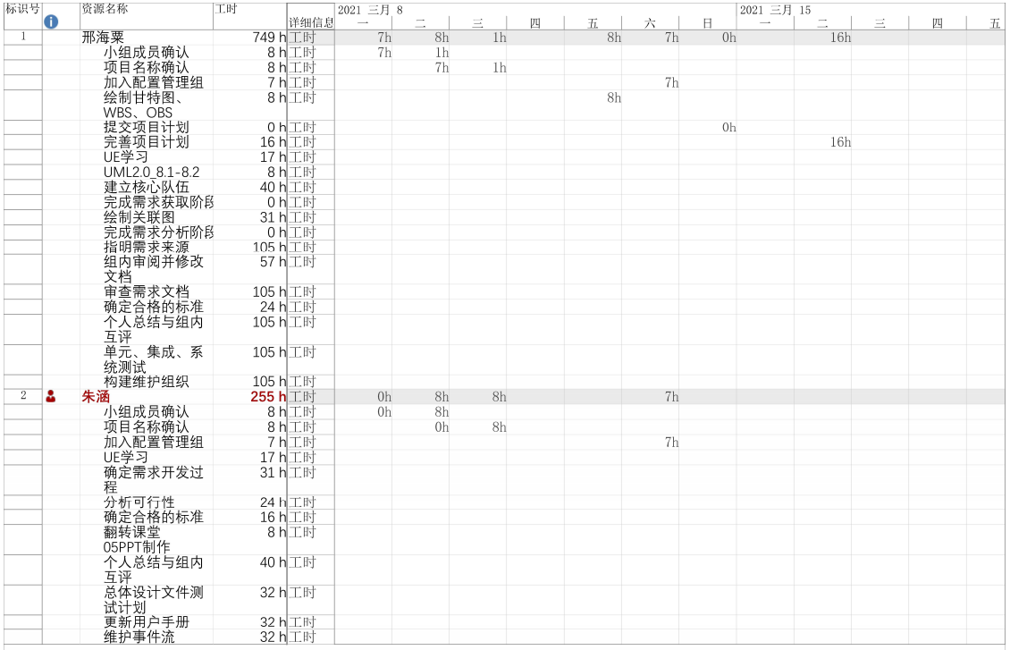
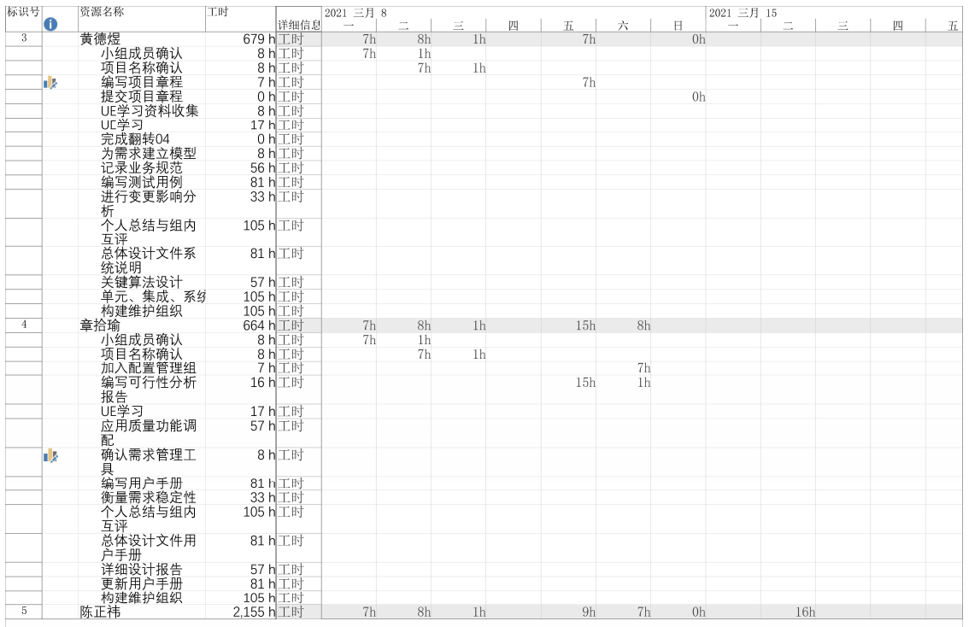
任务分配情况^{[29]}
任务分配情况

Slide 25
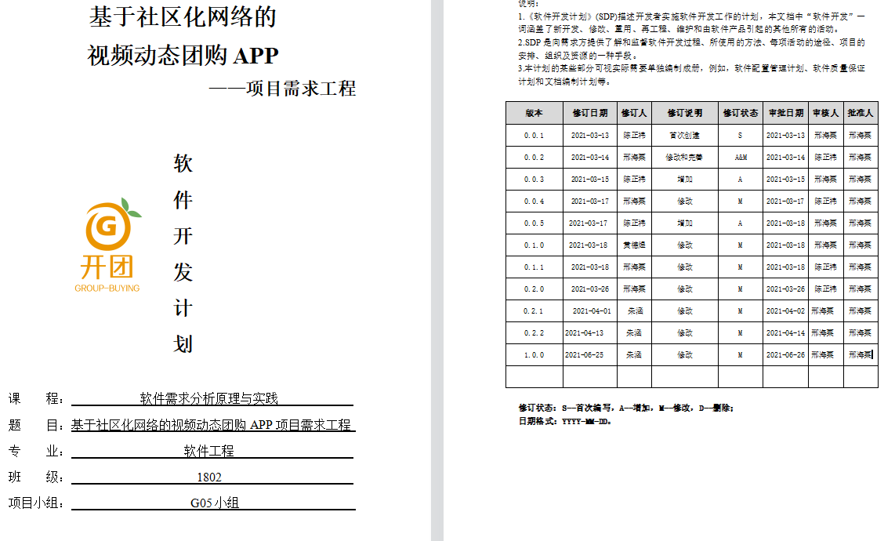
软件开发计划风险管理^{[13]}
SRA2021-G05-软件开发计划(SDP)

Slide 26
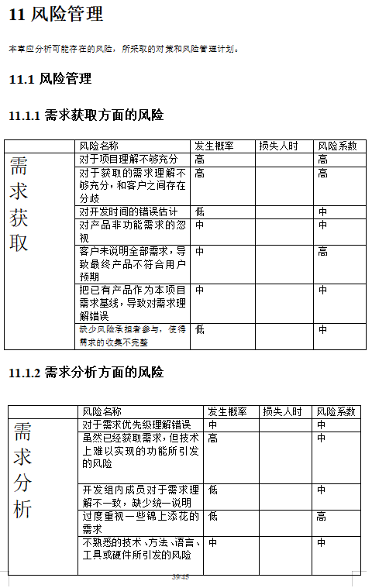
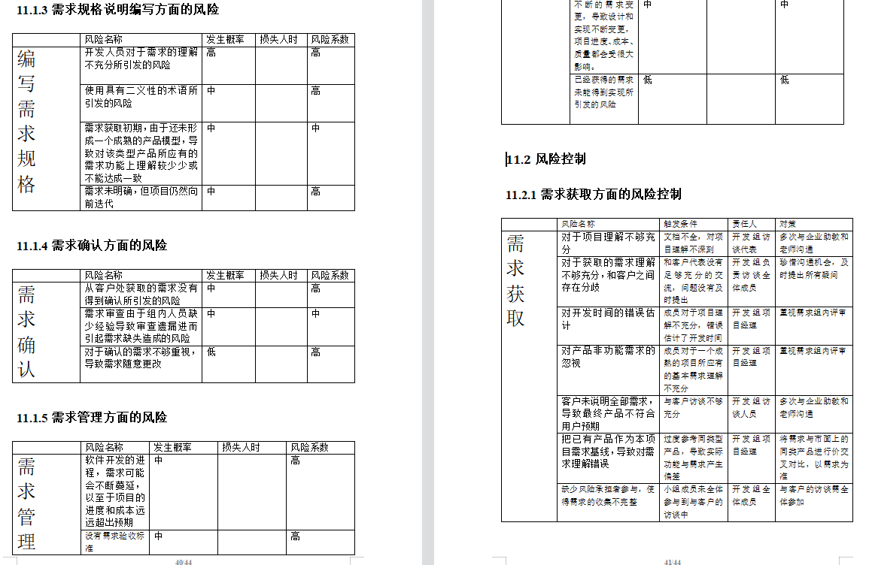
软件开发计划风险管理^{[13]}
SRA2021-G05-软件开发计划(SDP)

Slide 27
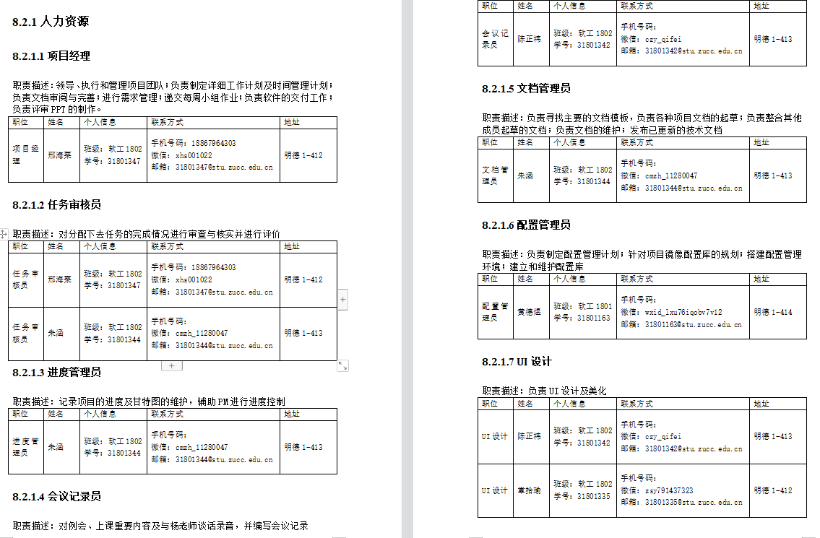
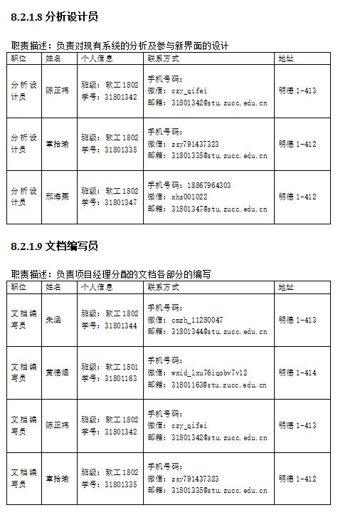
软件开发计划人力资源^{[13]}
SRA2021-G05-软件开发计划(SDP)

Slide 28
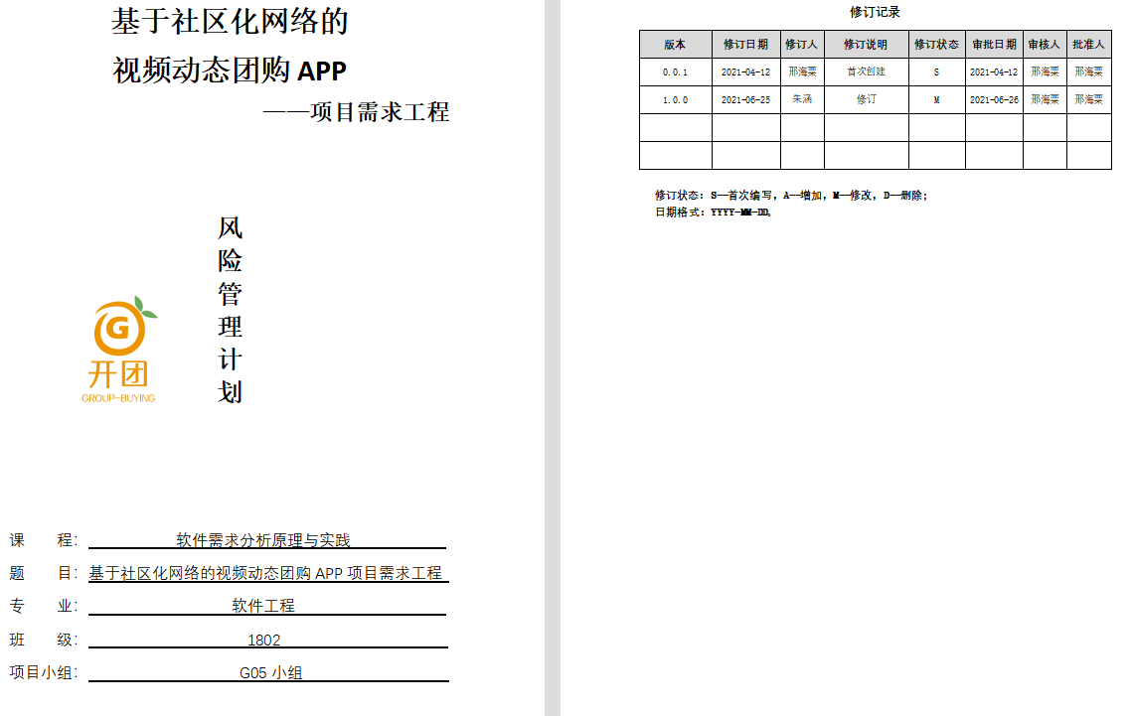
软件开发计划子计划风险管理计划^{[15]}
SRA2021-G05-风险管理计划

Slide 29
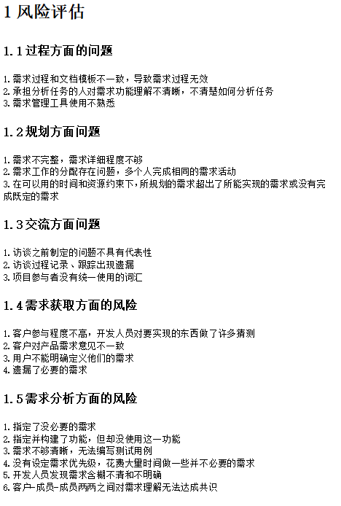
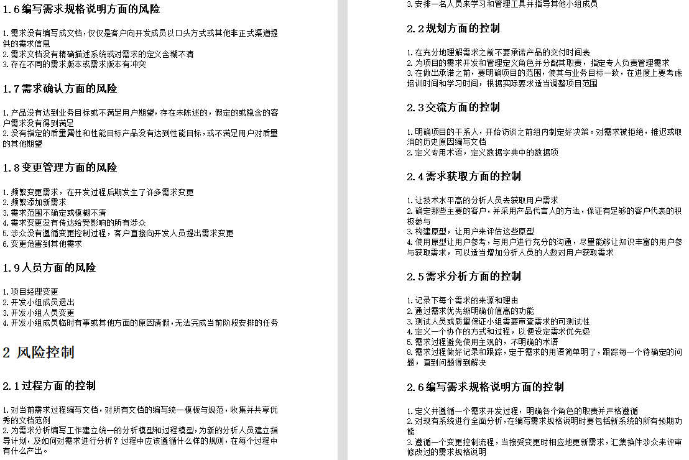
软件开发计划子计划风险管理计划^{[15]}
SRA2021-G05-风险管理计划

Slide 30
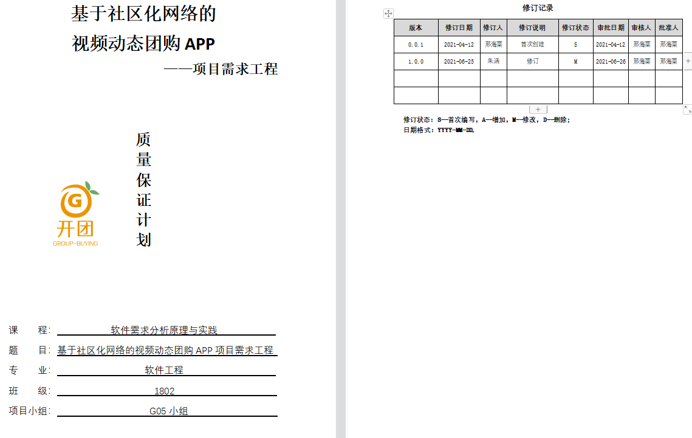
软件开发计划子计划质量保证计划^{[16]}
SRA2021-G05-质量保证计划

Slide 31
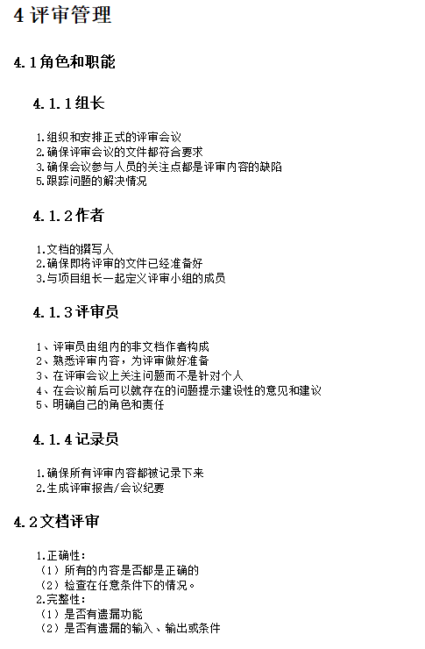
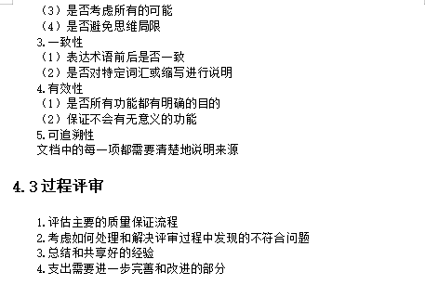
软件开发计划子计划质量保证计划^{[16]}
SRA2021-G05-质量保证计划

Slide 32
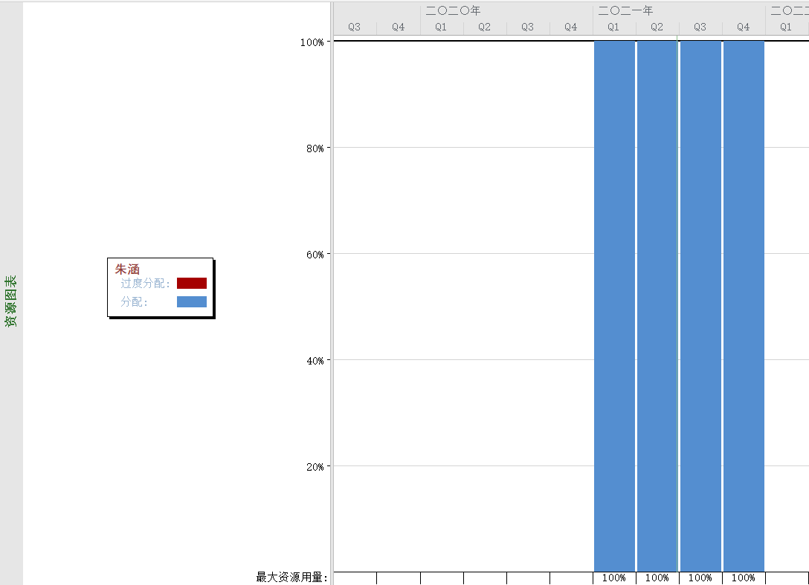
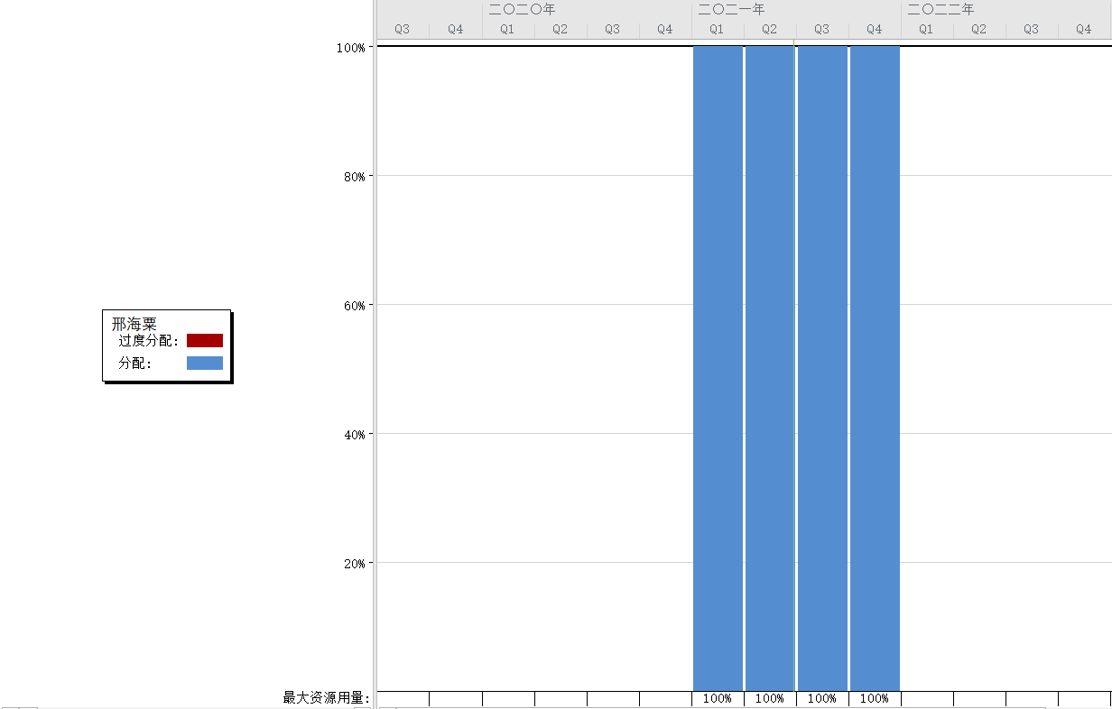
资源分配不平均或人员过载的情况^{[19]}
SRA2021-G05-甘特图

Slide 33
需求分析阶段^{[10][7][9][12][8][11]}
愿景与范围
用户识别
界面原型
用户用例
需求优先级评分与需求冲突
需求管理工具
需求规格说明
非功能性需求
JAD会议记录
数据字典
系统环境
测试用例
用户手册
内部评审

Slide 34
愿景陈述^{[10]}
基于商家的信用评价体系和智能推荐体系，在保持产品的新鲜程度的同时，不通过其他APP、菜市场等途径，而是在有限地域距离、有限商品数量的情况下的不引入第三方物流，只支持同社区配送的小规模团购交易。
注：不引入第三方物流指的是平台不引入第三方物流进行团购商品的集中处理。团购发起者可以自行决定是否使用物流。
SRA2021-G05-愿景与范围文档

Slide 35
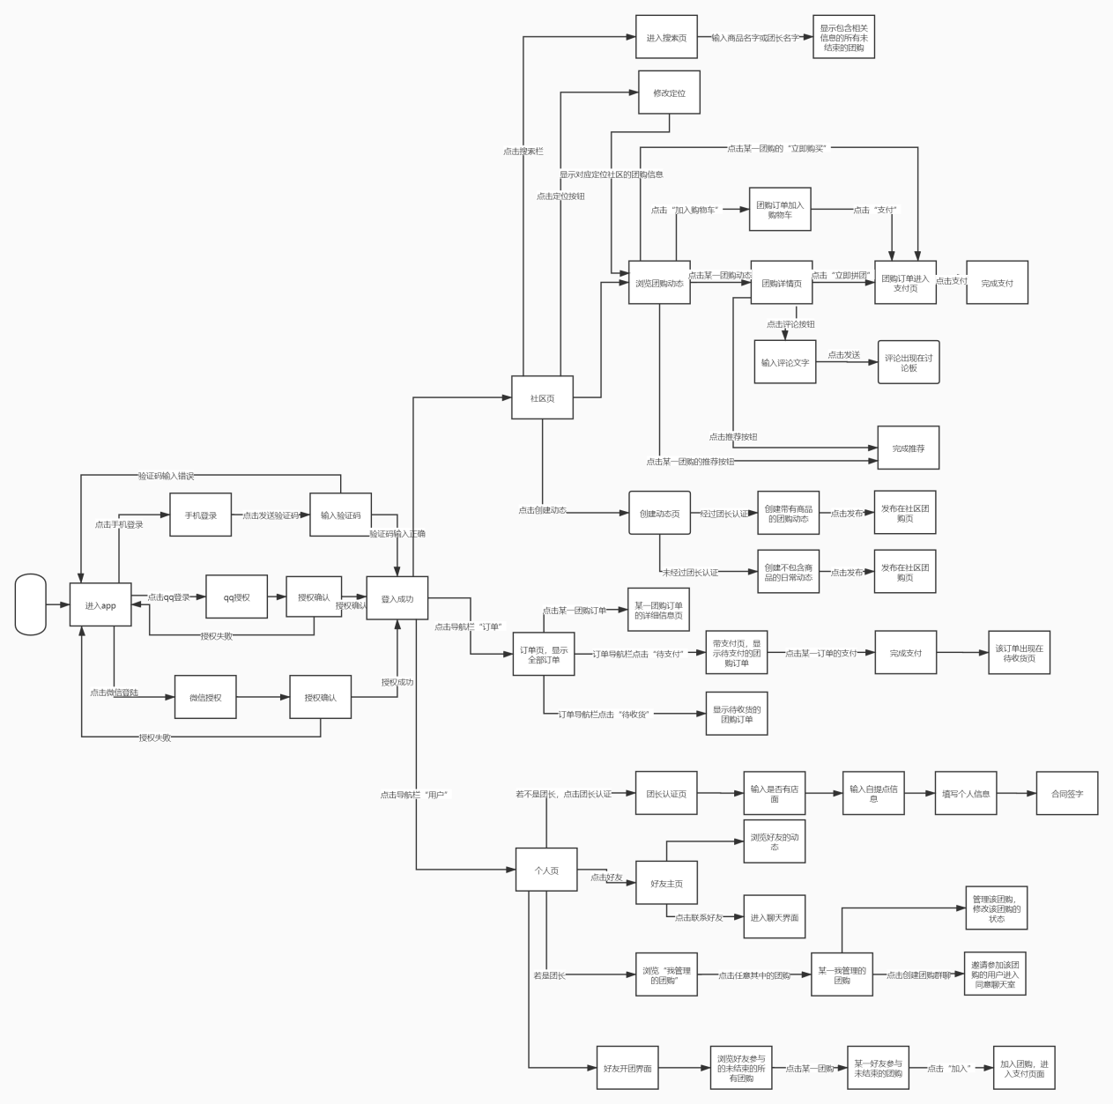
业务流程图^{[10]}
1.社区团长用户主要管理两个模块，分别为团购管理和个人信息管理。
2.团购管理模块又细分为发起团购订单和确认团购订单两模块。
3.发起团购订单中包括了视频管理，能对其进行修改，发布，删除等操作；
4.订单发起模块，订单发起模块要确认商品信息如名称，生产日期，保质期等，配送范围，订单类型，价格等属性。
5.确认团购订单状态角度来看将订单分为已发布，进行中和已结束。能够编辑订单，查看订单详情和删除订单。
6.个人信息管理主要负责团长信息的修改。

Slide 36
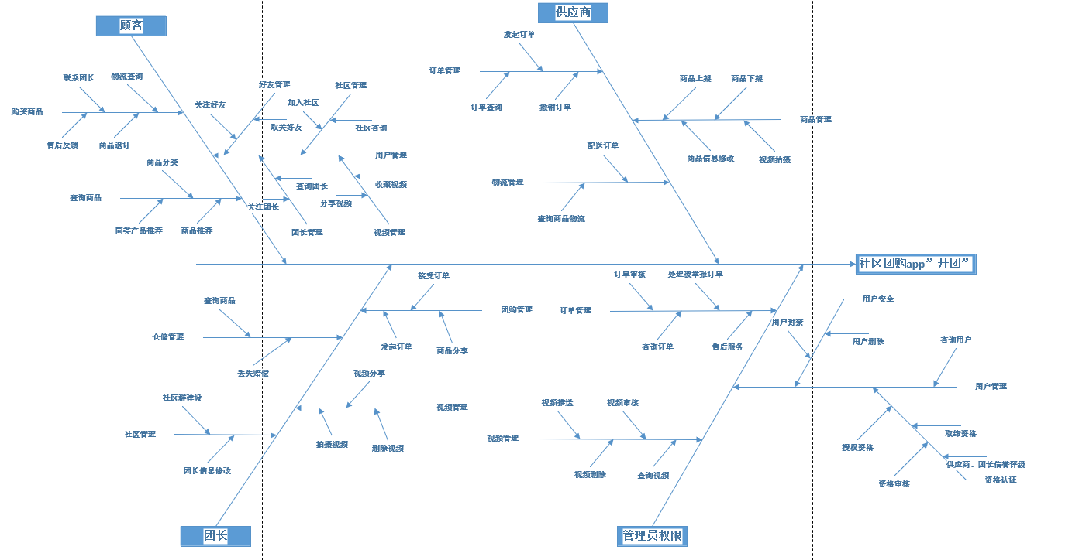
对普通用户：
1.可以提出进行商品的购买；
2.可以进行订单的跟踪；
3.可以对喜欢的用户进行关注（收藏）；
4.可以加入相关社区群，接受他人（或团长）的推荐；
5.可以进行售后反馈；
6.可以上传视频，并将视频链接至相关商品，通过视频分享赚取赏金；
7.可以对发布的视频进行管理，可以分享、收藏在平台上的视频；
8.可以通过团长认证以后，成为团长用户
对团长用户：
1.是普通用户的升级版，可以行使普通用户的所有权利；
2.可以查看属于自己地区的客户订单；
3.可以对客户订单进行订单管理；
4.可以创建社区群，并对社区群进行管理；
5.可以上传视频，并将视频链接至相关商品；
6.可以对发布的视频进行管理；
7.可以处理客户的部分申诉与反馈；
对平台（管理员）用户：
1.对所有发布的视频进行审核，可以对已发布的视频进行删除等操作；
2.可以对订单进行实时监控，并接受顾客或团长对订单的反馈；
3.可以提供用户之间的交流通道；
4.可以对违规用户进行封禁；
特性树^{[10]}

Slide 37
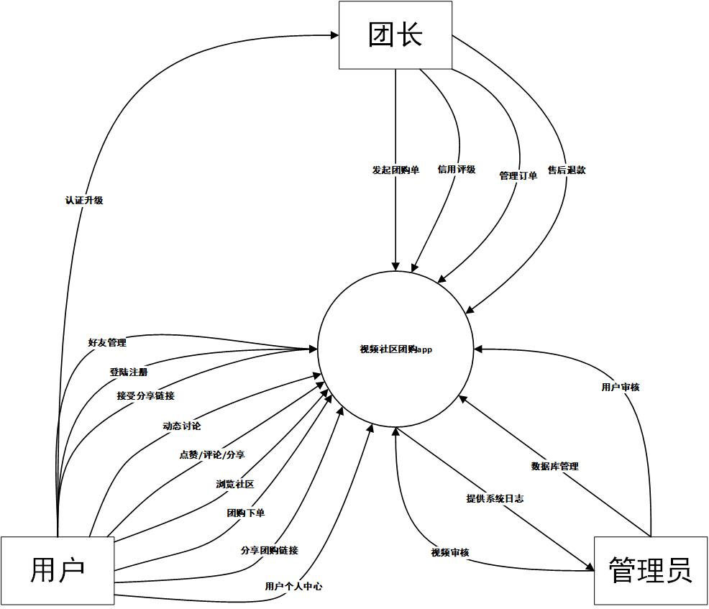
关联图（上下文图）^{[10]}
SRA2021-G05-愿景与范围文档

Slide 38
用户识别：用户群识别及分类^{[8]}
用户群识别：
对使用方便快速的团购有需求的广泛社区用户和对商品有快速处理保值处理需求的广泛社区商家。
用户类 | 说明 | 权重
项目下达者（直接） | 任务下达者为帮助教师与学生之间的互动学习，有更多的交流机会和专业课程的资料，发布了“基于社区化网络的视频动态团购APP”项目。 | 1.5
社区团长（重要）（直接） | 团长是基于社区化网络的视频动态团购APP的主要用户。团长通过APP发布开团信息，上传水果生鲜视频、文字并回答用户们提出的问题疑惑、分享专业知识和供应商资料等。并通过APP在供应商与平台之间进行商品的交易与对接。 | 1
普通用户（重要）（直接） | 普通用户是基于社区化网络的视频动态团购APP的主要用户。在该APP上，普通用户可以对自己感兴趣的水果生鲜发起购买，自动匹配相应的商品所具有的团中，并在次日凭平台二维码在分块区域团长处取得自己的水果生鲜。 | 1.5
平台管理员（重要）（直接） | APP管理员管理基于社区化网络的视频动态团购APP，确保APP正常运行，对APP进行资源管理，进行安全备份，并确认用户信息，定期审核团长、供应商是否具备资格以及是否取消资格。 | 1.5
指导用户（重要）（直接） | 指导用户是基于社区化网络的视频动态团购APP的指导用户。负责项目进度的审核，负责提出修改意见，对APP的功能具有通过和否决的权力，确保项目没有偏离预期。 | 2
协助用户（重要） | 协助用户是基于社区化网络的视频动态团购APP的协助用户。负责项目进度的审核，负责提出修改意见，协助项目开发小组进行项目开发，确保项目没有偏离预期。 | 1.5

Slide 39
用户识别：用户代表分类^{[8]}
用户类别 | 当前身份 | 用户简介 | 选择原因 | 用户姓名 | 用户邮箱 | 用户电话号码
直接用户 | 项目下达者 | 项目的发起方 | 作为项目发起方对项目有深刻的理解 | 杨枨 | yangc@zucc.edu.cn | 13357102333
 | 社区团长 | 选择有从事团购团长工作的人 | 拥有商品售卖经历，并有意愿从事的电子商务的兼职 | 刘先生 | 暂无 | 15669084801
 | 普通用户 | 对于团购有自己相关的需求且愿意尝试的人 | 学习认真，对APP相关内容感兴趣的学生 | 李以昕 | 31801343@stu.zucc.edu.cn | 13567892950
 | 管理员 | 负责平台管理并提供意 见 | 有担任管理员的丰富经验，能提供宝贵意见和建议 | 岑盛泽 | 31801334@stu.zucc.edu.cn | 19883126654
 | 开发者代表 | 负责开发的人员 | 有经验，是项目开发小组组长 | 倪嘉龙 | 31801307@stu.zucc.edu.c | 19857183289
 | 指导用户 | 负责审核项目进度 | 作为指导用户，对项目有深刻的理解 | 徐先生 | 暂无 | 15669084801
 | 协助用户 | 负责协助项目开发 | 作为协助用户，协助项目开发小组理解指导用户的意图 | 陈幼安 | youanchen@harmonycloud.cn | 暂无
 |  |  |  | 陈炜舜 | weishunchen@harmonycloud.cn | 暂无

Slide 40
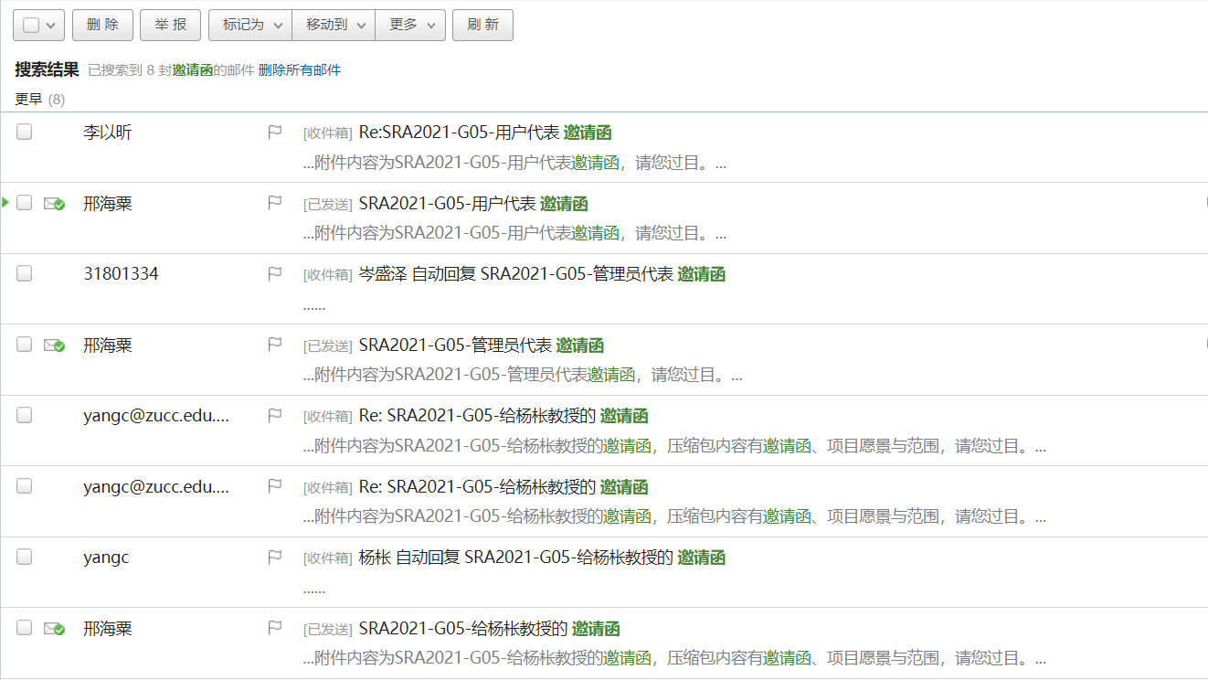
用户识别：用户确认需求^{[8]}
SRA2021-G05-用户群分类

Slide 41
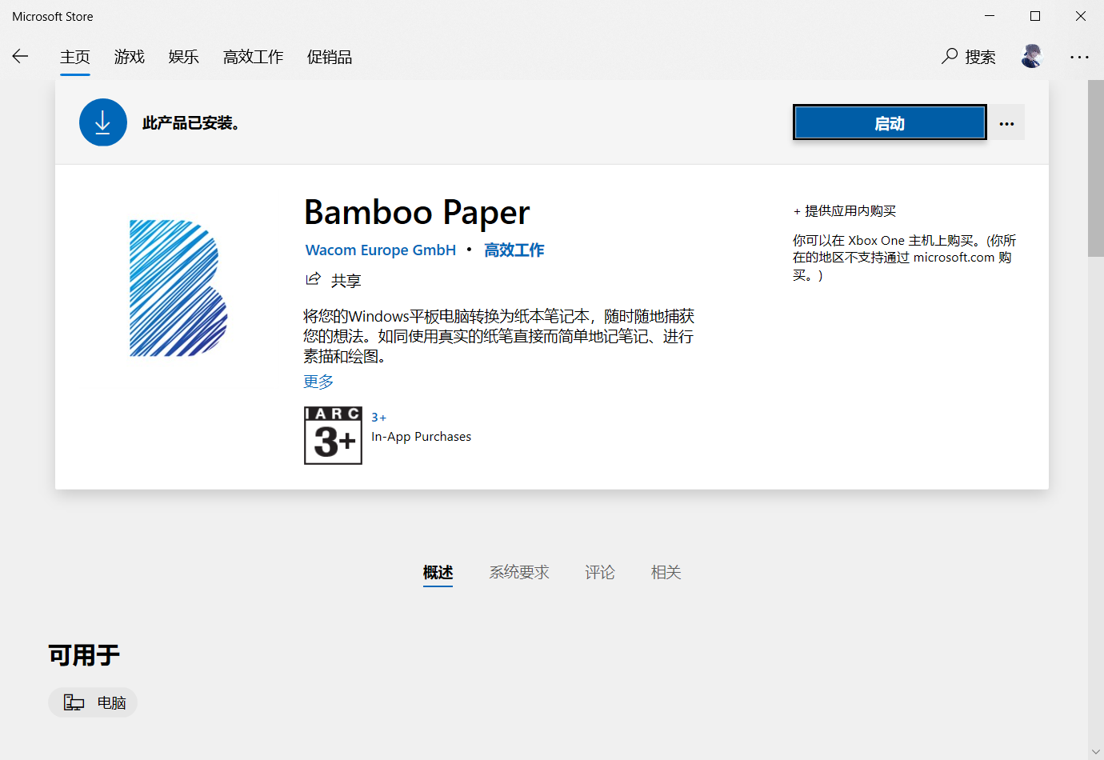
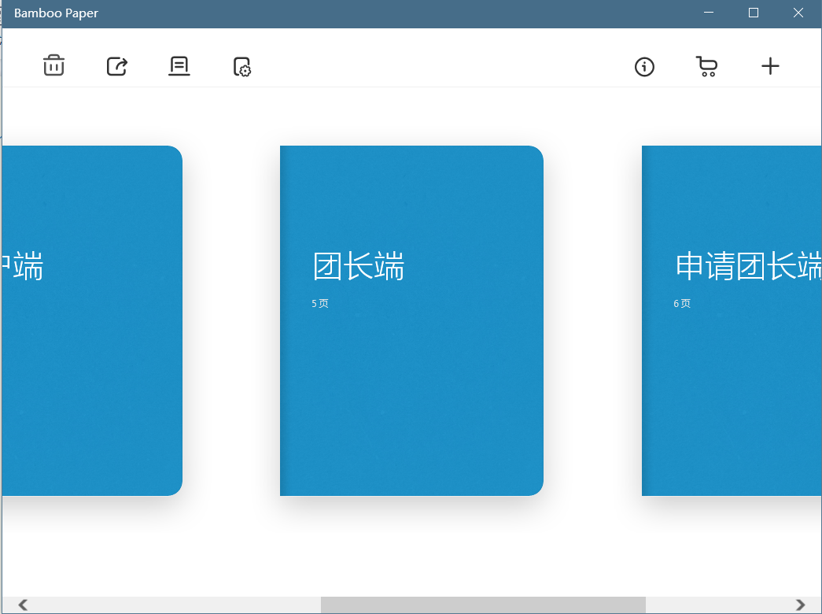
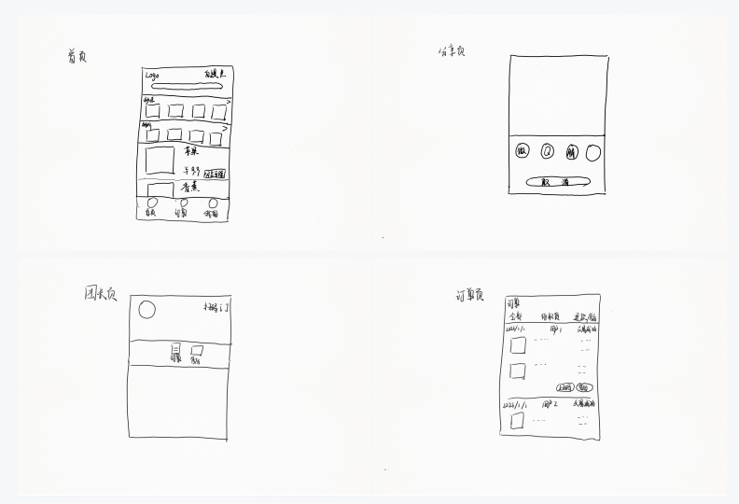
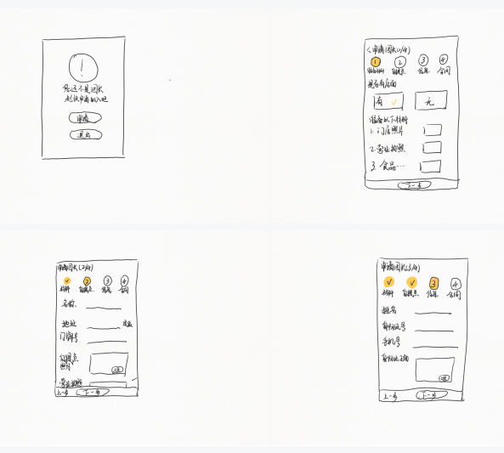
界面原型：纸模型
纸上原型/故事看板工具：
BamBoo paper

Slide 42
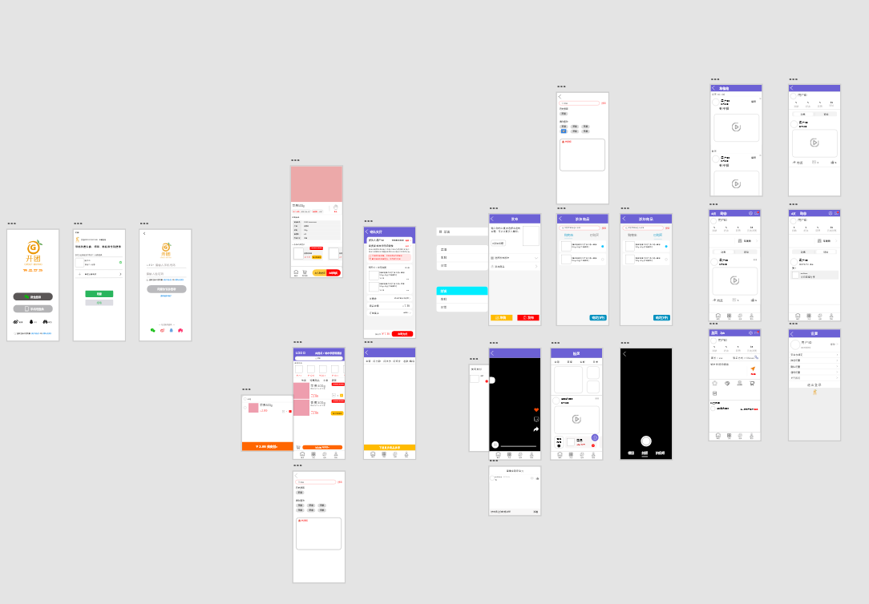

界面原型：低保真
电子原型工具：Adobe XD

Slide 43


界面原型：高保真

Slide 44


用户用例^{[9]}
SRA2021-G05-用例描述

Slide 45

用户用例^{[9]}
本说明用于解释用户如何进行登录。
1.用户登录或注册时可以选择与本app签订协议，并开放权限的应用的已有的账号进行绑定，作为本app的登录账号。届时，若用户初次登录则本app将已所选择进行绑定的账号数据（如昵称、账号、密码等）作为本app账号的初始数据。
2.若选择以手机号的方式进行注册或登录，则需通过验证码进行校验。之后账号为该手机号，若用户第一次登录则昵称等使用系统自动生成的作为初始数据。

Slide 46
用户用例^{[9]}
ID和名称 | TL-13：创建团购-团单描述
创建人 | 黄德煜 | 创建日期： | 2021/05/17
主要操作者 | 用户 | 次要操作者： | 开团APP
描述： | 为想要售卖的团购商品添加团单介绍
触发器： | 成为团长，创建团单，点击添加标签，输入标题和内容
前置条件： | PRE-1：用户进行账户授权，创建团单
后置条件： | POST-1：返回团购订单发起页
一般性流程： | 点击发起团购点击添加标签输入标题输入内容
选择性流程
异常： | 团购页打开失败网络连接失败
优先级： | 高
使用频率： | 高
业务规则：
其他信息：
假设：
需求来源 | 徐先生
需求标识符 | FunReq-CGP-CreD-0

Slide 47


用户用例：界面描述示例^{[9]}
左图为标签库，可用于用户自定义选择创建标签。
右图为创建团购商品标准内容，包括标签、视频、介绍等内容。

Slide 48


用户用例：出错提示示例^{[9]}
以上的异常处理是手机号登录时会触发的，包括未输入手机号，未输入验证码，未发送验证码以及未阅读并同意协议等。
以上是微信登录会触发的异常，包括但不限于账号未选择，微信账户授权失败等情况。

Slide 49
非功能性需求^{[12]}
1.更新处理时间：局域网数据库在网络无故障的情况下，插入一条数据和更新一条数据的数据库操作响应时间控制在0.5秒/条之内
2.数据的转换和传送时间：在网络连接通后，交换数据以数据单元形式进行，所有数据交换过程控制在2分钟内
3.运行时间：程序启动和初始化时间控制在3秒之内
4.用户上传下载时至少达到1M/s的速度。
5.页面响应时间平均不超过1秒钟

Slide 50
需求优先级打分^{[5]}
SRS中对全部用户需求进行了优先级排序，考虑了用户群分类。
用户类 | 说明 | 权重
项目下达者（直接） | 任务下达者为帮助教师与学生之间的互动学习，有更多的交流机会和专业课程的资料，发布了“基于社区化网络的视频动态团购APP”项目。 | 0
社区团长（重要）（直接） | 团长是基于社区化网络的视频动态团购APP的主要用户。团长通过APP发布开团信息，上传水果生鲜视频、文字并回答用户们提出的问题疑惑、分享专业知识和供应商资料等。并通过APP在供应商与平台之间进行商品的交易与对接。 | 1.2
普通用户（重要）（直接） | 普通用户是基于社区化网络的视频动态团购APP的主要用户。在该APP上，普通用户可以对自己感兴趣的水果生鲜发起购买，自动匹配相应的商品所具有的团中，并在次日凭平台二维码在分块区域团长处取得自己的水果生鲜。 | 1.2
平台管理员（重要）（直接） | APP管理员管理基于社区化网络的视频动态团购APP，确保APP正常运行，对APP进行资源管理，进行安全备份，并确认用户信息，定期审核团长、供应商是否具备资格以及是否取消资格。 | 1
指导用户（重要）（直接） | 指导用户是基于社区化网络的视频动态团购APP的指导用户。负责项目进度的审核，负责提出修改意见，对APP的功能具有通过和否决的权力，确保项目没有偏离预期。 | 1.5
协助用户（重要） | 协助用户是基于社区化网络的视频动态团购APP的协助用户。负责项目进度的审核，负责提出修改意见，协助项目开发小组进行项目开发，确保项目没有偏离预期。 | 1.2

Slide 51

需求优先级打分^{[5]}
我们小组采用质量功能开发 – QFD的优先级打分方法，对需求的收益和损失以及成本和风险进行评估。
SRA2021-G05-需求优先级

Slide 52


需求冲突^{[6]}
冲突描述1：
普通用户代表李以昕：购物车功能可以添加多个团购订单。
指导用户代表徐先生：购物车功能突兀，不太符合产品的定位，考虑去除或者换一种表达方式。
需求冲突解决1：
在SRA2021-G05-界面原型高保真0.0.6版本及之后的版中，购物车功能改为加入团单功能，并相对弱化。
SRA2021-G05-需求冲突

Slide 53


JAD会议记录

Slide 54
数据字典^{[7]}
表名 | captain
数据元素名 | 数据别名 | 描述 | 数据构成或数据类型 | 数据长度 | 数据取值 | 备注 | 数据来源
团长id | capitan_id | 标识该团长的唯一标识符 | Int | 11 |  |  | 用户申请团长后系统自动生成
用户账号 | user_account | 用户的账号 | String | 20 |  | 使用微信渠道登录的记录微信号；使用qq登录的记录qq号；使用华为登录的记录手机号 | 用户申请团长后系统自动记录
真实姓名 | captain_name | 用户的真实姓名 | String | 255 |  |  | 用户输入
身份证号 | captain_idCard | 用户的身份证号 | String | 18 | {数字}*18|{数字}*17+X |  | 用户输入
有无店面 | hasShop | 团长是否有店面 | Int | 1 | 0|1 | 0表示团长没有店面，1表示团长有店面 | 用户输入
自提点地址 | captain_location | 自提点的具体位置 | String | 255 |  |  | 用户输入
门牌号 | captain_locationNum | 自提点的门牌号 | String | 255 |  | 可选填 | 用户输入
自提点照片 | captain_location_pic | 自提点的照片 | String | 255 |  | 用户上传后记录图片的链接 | 用户上传
身份证照片 | captain_idCard_pic | 身份证的照片 | String | 255 |  | 用户上传后记录图片的链接 | 用户上传
食品经营许可证照片 | captain_license_pic | 食品经营许可证的照片 | String | 255 |  | 可选填，用户上传后记录图片的链接 | 用户上传

Slide 55
数据字典^{[7]}
名称：团长 别名：captain 描述：团长信息 定义：团长id+用户账号+真实姓名+身份证号 {数字}*18|{数字}*17+X +有无店面 0|1 +自提点地址+[门牌号]+自提点照片+身份证照片+[食品经营许可证照片]
名称：团长id (主键) 别名：captain_id 描述：标识该团长的唯一标识符 定义： 8{数字}8 位置：captain
SRS-2021-G05-数据字典
名称：用户账号 别名：user_account 描述：用户的账号 定义： {数字}+ {字母} 位置：captain
名称：身份证号 别名：captain_idCard 描述：用户的身份证号 定义：{数字}*18|{数字}*17+X 位置：captain

Slide 56

ER图^{[12][7]}

Slide 57
概念模型^{[12][7]}

Slide 58

物理模型^{[12][7]}

Slide 59
系统环境^{[12]}
手机终端设备：
◆ CPU：双核 2GHz 及以上。
◆ 内存：最少 4GB，推荐 8GB 以上。
◆ 屏幕分辨率：1920x1080 及以上。
◆ 操作系统：Android 4.0 及以上版本。
服务器端：
◆ 操作系统：Windows2003 以上、Linux 等操作系统。
◆ 安装 Jdk1.8 及以上版本，安装 MYSQL 数据库。
◆ 连入互联网络
客户端：
◆ 手机 1G 内存及以上；硬盘空间 40M 及以上
◆ 连入互联网络

Slide 60

需求规格说明：时序图^{[12]}
本说明用于解释用户加入团购的操作以及信息协作。
1.用户在浏览社区的时候可以选择想要加入的团购，之后会进入支付页。用户可以选择立刻完成支付，则生成该团购的订单，用户可与订单页进行查询。
2.用户也可以选择暂时不进行支付，则生成状态未“待支付”的订单。用户㐓在时限之前或者该团购可以参与的人次数还未满前进行支付，则该订单会修改状态未“已支付”。若在时限之后或者该团购可以参与的人次数已满，则该订单失效，并修改订单未“已结束”

Slide 61


需求规格说明：数据流图^{[12]}
用户加入团购1层图
用户加入团购0层图

Slide 62

需求规格说明：对话框图^{[12]}
ID和名称 | US-11：社区-加入团单
创建人 | 黄德煜 | 创建日期： | 2021/05/04
主要操作者 | 普通用户 | 次要操作者： | 开团APP
描述： | 进入开团APP首页展示社区界面的团单并加入
触发器： | 点击开团APP社区页的团单中的加入按钮
前置条件： | PRE-1：用户已进行账户授权并登录成功
后置条件： | POST-1：返回团单详情页
一般性流程： | 1.打开app并登录账户 2.选择社区页面 3.点击加入团单 4.确认图单 5.点击支付
选择性流程 | 1.打开app并登录账户 2.选择社区页面 3.点击立刻入团 4.点击支付
异常： | 1.账户未进行授权2.社区页面跳转失败3.团单详情页跳转失败4.网络连接失败
优先级： | 高
使用频率： | 高
业务规则：
其他信息：
假设：
需求来源 | 徐先生
需求标识符 | FunReq-SeeC-JGO-0

Slide 63


需求规格说明：界面原型描述说明^{[12]}
SRA2021-G05-软件需求规格说明(SRS)

Slide 64

测试用例汇总^{[25]}
SRA2021_G05_测试用例汇总分析

Slide 65


测试用例汇总分析^{[25]}

Slide 66


测试用例^{[4][25]}

Slide 67

用户手册：软件逻辑部件用途/操作^{[11]}

Slide 68

用户手册：软件逻辑部件用途/操作^{[11]}

Slide 69
用户手册^{[11]}
SRA2021-G05-用户手册

Slide 70


SRS正式发布^{[12]}
之后进行修改的文档都应在此文档的基础上进行修改。
SRA2021-G05-软件需求规格说明(SRS)

Slide 71



内部评审

Slide 72

需求管理工具：需求录入

Slide 73

需求管理工具——需求追踪矩阵(部分内容)

Slide 74
需求变更阶段^{[23][22][24][24]}
CCB组织及人选
需求变更申请报告
需求变更管理分析
相关项目计划变更

Slide 75
CCB组织^{[23]}
角色 | 负责人 | 描述和职责 | 联系方式
CCB主席 | 陈幼安 | 变更控制委员会主席，如果变更控制委员会未能达成一致，主席通常有最终决定权，针对每个变更请求确定评估人和修改人 | youanchen@harmonycloud.cn
CCB成员 | 徐老师 | 变更控制委员会针对具体项目决定是批准还是驳回提出的变更 | 暂无
CCB成员 | 倪天伦 | 变更控制委员会针对具体项目决定是批准还是驳回提出的变更 | 31801306@stu.zucc.edu.cn
CCB成员 | 陈炜舜 | 变更控制委员会针对具体项目决定是批准还是驳回提出的变更 | weishunchen@harmonycloud.cn

Slide 76

CCB章程^{[23]}
SRA2021-G05-CCB章程

Slide 77


CCB章程过程/输出/批准^{[23]}

Slide 78

CCB会议记录^{[26]}

Slide 79

变更控制与管理过程^{[23]}
评估阶段
确认阶段
变更阶段

Slide 80


需求变更影响报告^{[24]}
SRA2021-G05-需求变更影响报告

Slide 81




需求变更影响分析^{[24]}

Slide 82



需求变更申请报告^{[24]}

Slide 83



需求变更管理分析^{[24]}

Slide 84



相关项目计划变更^{[24]}
需求变更工作量评估为21.5时，
变更影响进度2d

Slide 85
项目总结阶段^{[27][31]}
后续计划安排
课程作业以外的工作成果
团队建设
项目经验及教训总结

Slide 86


项目阶段性工作中，后续设计，开发，部署，测试等阶段的计划性安排^{[19]}
SRA2021-G05-甘特图

Slide 87

WBS后续^{[28]}
SRA2021-G05-WBS

Slide 88

WBS表后续^{[28]}
SRA2021-G05-WBS表

Slide 89


课程作业以外的工作成果

Slide 90

Brainstorm “How Might We”s Solutions
基于商家的信用评价体系和智能推荐体系，在保持产品的新鲜程度的同时，不通过其他APP、菜市场等途径，而是在有限地域距离、有限商品数量的情况下的不引入第三方物流，只支持同社区配送的小规模团购交易。

Slide 91

POINT OF VIEW
We met X
We were amazed to realize…
It would be game-changing to…
我们遇到了小区业主徐先生
我们对使用微信群的团购形式感到惊讶。
建设一个社区团购平台，能够让卖家快速上架商品并通知同一个社区范围有购买需求的人，这将改变游戏规则。
快速交易、有限地域
Notes:
我们遇到了小区业主徐先生，他从宁波带回来了一些海鲜，但是由于部分原因他无法短时间内吃完这些海鲜，所以他希望能够在短时间内将这些海鲜卖给同一个小区的其他业主。
徐先生要想卖出这些海鲜，他从小区业主群里发送广告、收集买者信息、建立购买者联系群，出售海鲜，统计购买人数，通知其他业主上门提货，对工作繁忙的他造成了不小的困扰。我们对如此麻烦且复杂的工序感到惊讶。
建设一个社区团购平台，能够让卖家快速上架商品并通知同一个社区范围有购买需求的人，这将改变游戏规则。

Slide 92

团队建设^{[31]}
学校旁边的地锅鸡

Slide 93

团队建设^{[31]}
谐云旁边的地锅鸡(不大行)

Slide 94

团队建设^{[31]}
海底捞团建

Slide 95


团队建设^{[31]}
汉堡王小团建

Slide 96

团队建设^{[31]}
KFC团建

Slide 97



团队建设^{[31]}
烤肉自助团建

Slide 98


团队建设^{[31]}
烤肉自助小团建

Slide 99


团队建设^{[31]}
电影《哥斯拉》
电影《速度与激情9》

Slide 100


团队建设^{[31]}
烤肉团建

Slide 101


团队建设^{[31]}
牛肉火锅团建1.0
牛肉火锅团建2.0

Slide 102

团队建设^{[31]}
小龙坎火锅团建

Slide 103




数不清次数的胖叔叔团建
团队建设^{[31]}

Slide 104

团队建设^{[31]}
炉鱼小团建
(真的好吃，不够吃）

Slide 105



团队建设^{[31]}
2021.04.29
第一次的谐云答辩

Slide 106


团队建设^{[31]}
2021.06.18
谐云最终答辩
地锅鸡团建

Slide 107

团队建设：会议内容产出^{[31]}

Slide 108
团队建设统计^{[31]}
项目 | 次数 | 备注
地锅鸡 | 2 | 近期
海底捞 | 1 | 大合照
汉堡王 | 1
KFC | 1
自助餐 | 2
电影 | 2 | 《哥斯拉》《速度与激情9》
洪涛烤肉 | 2
牛肉火锅 | 2
小龙坎 | 1
胖叔叔 | 4
炉鱼 | 1
谐云 | 2 | 答辩
合计 | 21

Slide 109
项目经验及教训总结^{[27]}

Slide 110
参考文件与绩效评定
参考文件
小组分工
绩效评定

Slide 111
参考文件
[1]《UML用户指南》 人民邮电出版社 Grady Booch, James Rumbaugh, Ivar Jacobson著 邵维忠 麻志毅 马浩海 刘辉 译 2013年1月第1版
[2]《UML2基础、建模与设计教程》 清华大学出版社 杨弘平等 2015年10月第1版
[3]《软件需求（第三版）》 清华大学出版社 [美]Karl Wiegers, Joy Beatty著;李忠利, 李淳, 霍金健, 孔晨辉译 2016
[4]SRA2021-G05-测试用例
[5]SRA2021-G05-需求优先级
[6]SRA2021-G05-需求冲突
[7]SRA2021-G05-数据字典
[8]SRA2021-G05-用户群分类
[9]SRA2021-G05-用例描述
[10]SRA2021-G05-愿景与范围文档
[11]SRA2021-G05-用户手册
[12]SRA2021-G05-软件需求规格说明(SRS)
[13]SRA2021-G05-软件开发计划(SDP)
[14]SRA2021-G05-配置管理文档
[15]SRA2021-G05-风险管理计划

Slide 112
参考文件
[16]SRA2021-G05-质量保证计划
[17]SRA2021-G05-可行性分析(研究)报告(FAR)
[18]SRA2021_G05_项目章程
[19]SRA2021-G05-甘特图
[20]SRS2021-G05-需求跟踪矩阵说明
[21]SRA2021-G05-需求优先级
[22]SRA2021-G05-CCB邀请函
[23]SRA2021-G05-CCB章程
[24]SRA2021-G05-需求变更影响报告
[25]SRA2021_G05_测试用例汇总分析
[26]SRA2021_G05_会议汇总表格
[27]SRA2021-G05-项目总结报告
[28]SRA2021-G05-WBS
[29]SRA2021-G05任务分配情况
[30]SRS2021-G05-需求跟踪矩阵说明
[31]SRA2021-G05-团建记录

Slide 113

小组分工
小小组长
总体任务：
（1）协调小组成员矛盾，团结一致向前冲；
（2）负责该阶段PPT审核以及后续更新；
（3）负责周常会议的召开，负责CCB会议，负责组内评审的组织；
（4）负责沟通助教、确认用户需求，负责需求管理工具；
（5）负责分配下一阶段的任务；
文档任务：
（1）负责SRA2021-G05-CCB章程的审核以及部分修改；
（2）负责SRA2021-G05-CCB邀请函的编写与审核
（3）负责SRA2021-G05-软件开发计划(SDP)的编写以及后续更新
（4）负责SRA2021-G05-需求规格说明文档的审核以及部分修改；
（5）负责SRA2021-G05-用例描述文档、SRA2021-G05-测试用例的初次创建和模板设计；
（6）负责SRA2021-G05-用户手册文档的编写与后续修订；
（7）负责SRA2021-G05-需求冲突文档的编写与后续修订；
原型任务：
（1）负责SRA2021-G05-低保真商家端的原型绘制；
（2）负责SRA2021-G05-高保真的补充原型绘制；
邢海粟

Slide 114

小组分工
团队核心
总体任务：
（1）负责该阶段PPT制作以及后续更新；
（2）负责该阶段团建活动的组织与开展；
（3）负责项目进度监控，与其他组员进行沟通；
（4）负责文档格式的修订与审核；
文档任务：
（1）负责SRA2021-G05-用户群分类文档的编写以及后续修订；
（2）负责SRA2021-G05-需求跟踪矩阵初版的制作；
（3）负责SRA2021-G05-CCB章程的编写以及部分修改；
（4）负责SRA2021-G05-用户优先级打分表的更新；
（5）负责SRA2021-G05-软件需求规格说明(SRS)的更新；
（6）负责SRA2021-G05-可行性分析（FAR）的编写以及后续修订；
需求优先级任务：
（1）负责SRA2021-G05-项目下达人打分表、普通用户、团长用户、管理员用户的设计；
（2）负责SRA2021-G05-需求优先级的计算与统计；
朱涵

Slide 115

小组分工
建队基石
总体任务：
（1）为团建活动提供举办思路，凝聚人心；
文档任务：
（1）负责SRA2021-G05-测试用例文档的编写以及部分修改；
（2）负责SRA2021-G05-愿景与范围的编写以及部分修改；
（3）负责SRA2021-G05-需求变更影响报告部分修改；
（4）负责SRA2021-G05-CCB章程部分修改；
原型任务：
（1）负责SRA2021-G05-低保真团长端的原型绘制；
（2）负责SRA2021-G05-纸模型团长端的原型绘制；
（3）负责SRA2021-G05-高保真团长模块的原型绘制；
（4）负责SRA2021-G05-高保真订单模块的原型绘制；
（5）负责SRA2021-G05-低保真团长端的原型修改绘制；
（6）负责SRA2021-G05-高保真团长模块的补充原型绘制；
（7）负责SRA2021-G05-高保真订单模块的补充原型绘制；
章拾瑜

Slide 116

小组分工
团队灵魂
总体任务：
（1）作为项目进度管理员，负责项目进度管理；
（2）作为会议记录员，负责会议记录（周常会议、组内评审会议、JAD会议）；
文档任务：
（1）负责SRA2021-G05-数据字典文档的编写以及部分修改；
（2）负责SRA2021-G05-需求规格说明中用例图、时序图、数据流图、流程图的绘制；
（3）负责SRA2021-G05-会议记录的编写；
原型任务：
（1）负责SRA2021-G05-纸模型客户端的原型绘制；
（2）负责SRA2021-G05-低保真客户端的原型绘制；
（3）负责SRA2021-G05-低保真管理员端的原型绘制；
（4）负责SRA2021-G05-高保真客户端模块的原型绘制；
（5）负责SRA2021-G05-纸模型客户端的原型修改绘制；
（6）负责SRA2021-G05-低保真客户端的原型修改绘制；
（7）负责SRA2021-G05-低保真管理员端的原型修改绘制；
陈正祎

Slide 117

小组分工
团队核心
总体任务：
（1）作为项目配置管理员，负责项目配置管理；
（2）建立配置管理仓库，并解决小组成员的配置管理问题；
文档任务：
（1）负责SRA2021-G05-用例描述文档的编写以及部分修改；
（2）负责SRA2021-G05-需求规格说明中用例图、DM（对话框图）的绘制；
（3）负责SRA2021-G05-用例描述文档中用例图、DM（对话框图）的绘制；
（4）负责SRA2021-G05-用户手册文档的后续修订；
（5）负责SRA2021-G05-需求冲突文档的后续修订；
（6）负责SRA2021-G05-需求变更影响报告的补充以及部分修改；
（7）负责SRA2021-G05-项目章程的编写以及部分修改；
原型任务：
（1）负责SRA2021-G05-纸模型客户端的原型绘制；
（2）负责SRA2021-G05-低保真客户端的原型绘制；
黄德煜

Slide 118

绩效评定
小组绩效评定表

Slide 119
绩效评定
小组成员 | 工作任务 | 工作质量 | 工作技能 | 工作态度与责任感 | 协调性 | 纪律性 | 工作总分 |  | 自评 | 他评1 | 他评2 | 他评3 | 他评4 | 组长评价 | 评价总分 |  | 总分
邢海粟 | 38 | 19 | 9 | 10 | 9 | 10 | 95 |  | 95 | 97 | 95 | 94 | 94 | 95 | 95 |  | 95
章拾瑜 | 38 | 18 | 9 | 8 | 10 | 9 | 92 |  | 86 | 93 | 92 | 93 | 88 | 87 | 88.4 |  | 90.2
黄德煜 | 35 | 18 | 9 | 9 | 8 | 9 | 88 |  | 86 | 83 | 82 | 86 | 82 | 84 | 84.5 |  | 86.25
朱涵 | 36 | 18 | 9 | 9 | 9 | 9 | 90 |  | 86 | 86 | 85 | 88 | 87 | 90 | 87 |  | 88.5
陈正祎 | 37 | 18 | 8 | 10 | 9 | 10 | 92 |  | 92 | 92 | 91 | 93 | 90 | 96 | 92.6 |  | 92.3

Slide 120
OK Q&A
答辩人：G05

